Slide 1
Computação Gráfica
Aula X: Bump Map

Slide 2
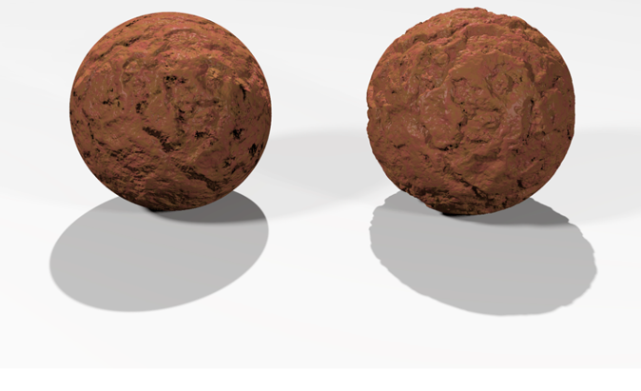
Bump(normal) and displacement mapping
bump mapping
displacement mapping
Use os valores da textura para perturbar as normais da superfície, o que leva a uma aparência falsa de sobressaltos.
Divida a geometria da superfície em pequenos triângulos e ajuste a posição deles conforme os valores da textura

Slide 3
Normal Mapping
Normal Mapping é uma das técnicas mais usadas para criar o efeito de bump mapping.
Os canais de cores na textura informam como o vetor normal deve ser modificado. O mapeamento é feito das cores RGB para as direções XYZ, com a seguinte relação:
X: -1 a +1 : Red: 0 a 255
Y: -1 a +1 : Green: 0 a 255
Z: 0 a -1 : Blue: 128 a 255

Slide 4
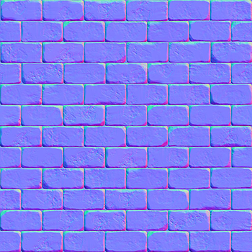
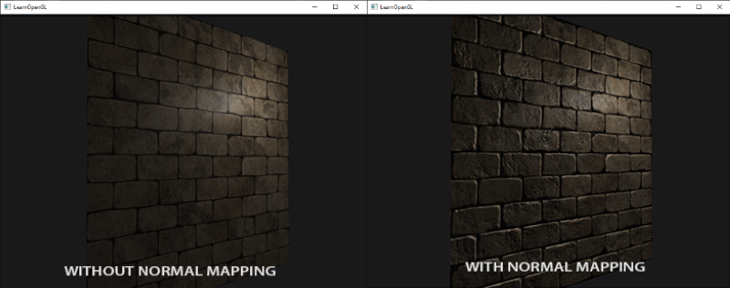
Exemplos de Normal Mapping
Por que é azulada?
https://learnopengl.com/Advanced-Lighting/Normal-Mapping

Slide 5
Vendo de Perto

Slide 6
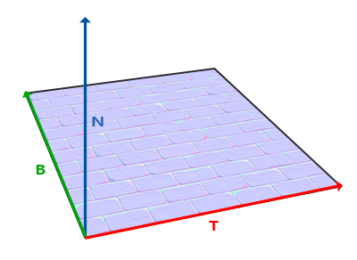
Orientação do Normal Map
Devido a dificuldade de orientação, o Normal Map usa um espaço próprio, conhecido como espaço tangente.
https://learnopengl.com/Advanced-Lighting/Normal-Mapping

Slide 7
Computação Gráfica
Luciano Soares
<lpsoares@insper.edu.br>

